Slide 1
КИЇВСЬКИЙ НАЦІОНАЛЬНИЙ УНІВЕРСИТЕТ ІМЕНІ ТАРАСА ШЕВЧЕНКА Факультет комп’ютерних наук та кібернетики Кафедра інтелектуальних програмних систем
Випускна квалiфiкацiна робота бакалавра за спеціальністю 121 Інженерія програмного забезпечення на тему Реалізація програмного забезпечення для вичитування даних символьних пристроїв та їх передачі на сервер через GPRS/GSM зв’язок
ВИКОНАВ СТУДЕНТ 4-ГО КУРСУ
ОПАНЮК МИКИТА ІГОРОВИЧ
НАУКОВИЙ КЕРІВНИК:
ДОЦЕНТ, КАНДИДАТ ФІЗИКО-МАТЕМАТИЧНИХ НАУК
ГАЛКІН ОЛЕКСАНДР ВОЛОДИМИРОВИЧ
1

Slide 2
Мета та завдання
Мета: на основі GSM/GPRS модуля та плати BeagleBone Black реалізувати IoT проект для отримання віддаленого доступу до інформації про стан додаткових пристроїв
Завдання:
Провести порівняння характеристик одноплатних комп’ютерів на архітектурі ARM та модулів різних версій SIM800.
Ознайомитись з ядром операційної системи Linux, реалізацією драйверів, інструментарієм Yocto Project для роботи з дистрибутивами Linux.
Розглянути особливості GPRS/GSM модуля, створити функціонал для реалізації повноцінного підключення між BeagleBone Black та GPRS/GSM модулем.
Розробити програмне забезпечення, яке реалізує вичитування даних з відповідних датчиків та надсилання цих даних на сервер.
1

Slide 3

Означення
Одноплатний комп’ютер — комп'ютер, всі основні компоненти якого розміщуються на одній платі.
Операційна система GNU/Linux — Unix-подібна операційна система, один із найвидатніших прикладів розробки вільного та відкритого програмного забезпечення.
1

Slide 4

Означення
GPRS (General Packet Radio Service, загальний сервіс пакетної радіопередачі) — стандарт, який використовує не зайняту голосовим зв'язком смугу частот для передачі інформації. Використовується в мобільних пристроях для передачі MMS, WAP-серфінгу та повноцінного з'єднання з Інтернетом.
1

Slide 5
Актуальність
Системне програмування – вузькоспеціалізована, перспективна та прибуткова галузь.
Зацікавленість спільноти в реалізації та використанні IoT проектів.
Готовність багатьох компаній спонсорувати дослідження в напрямі системного програмування для мінімізації витрат на реалізацію апаратних рішень.
Вільний та безкоштовний доступ до інформації та вихідних кодів програмних засобів.
Реалізації різних, незалежних від користувача систем сповіщення та контролю для виконання широкого діапазону задач.
1

Slide 6
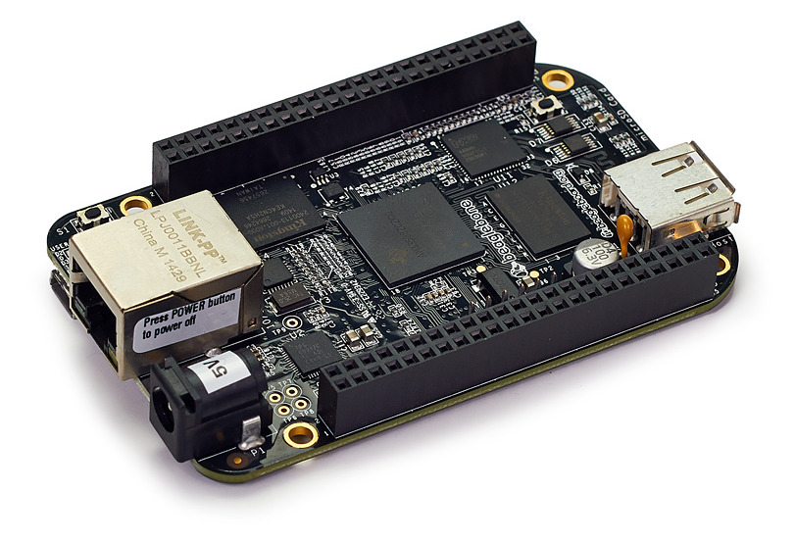
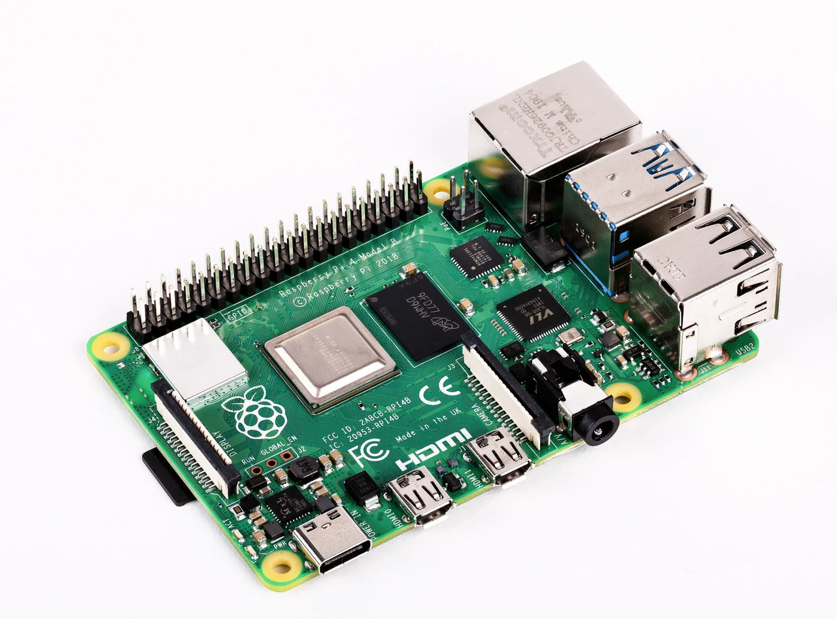
Можливості реалізації апаратної частини
За виконання обробки даних з пристроїв/генерації пакетів протоколу SCP відповідає плата-контролер. Для виконання цієї задачі розглянуто одноплатні процесорні комп'ютери на основі архітектури ARM:
Beaglebone Black
Raspberry Pi
1

Slide 7
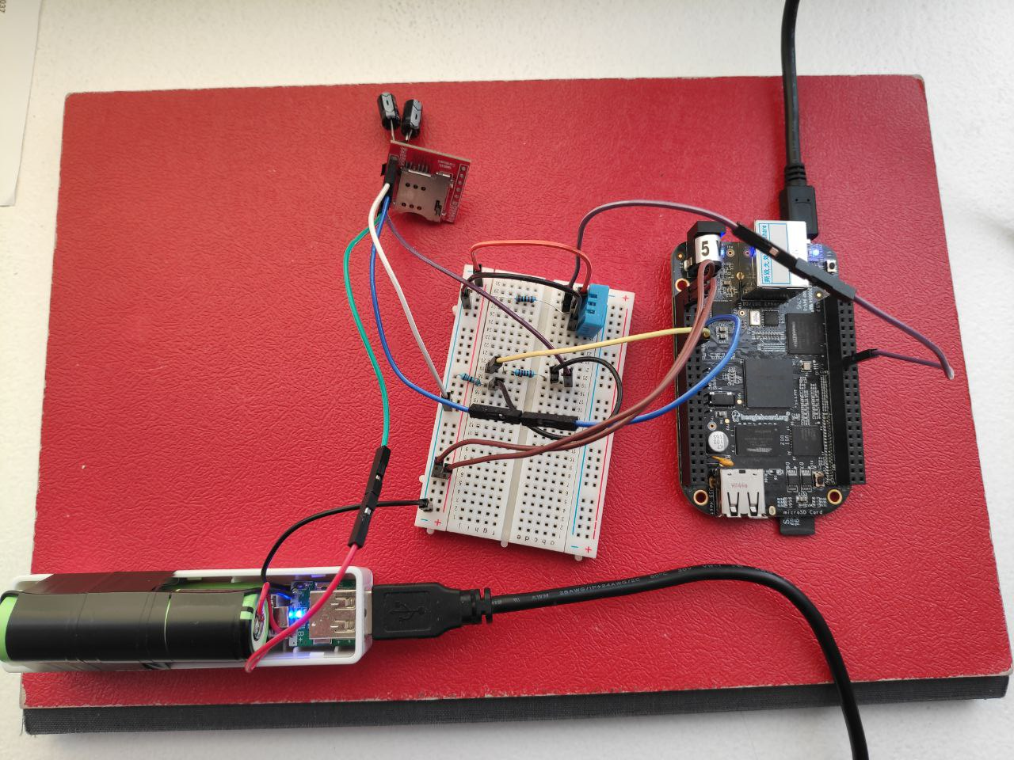
Особливості апаратної частини
Для реалізації апаратної частини використовується модем SIM800L, датчик DHT11 плата контролер BeagleBone Black.
Кожен з двох пристроїв має власне живлення від акумуляторів.
Передача даних між ними відбувається через UART-шини, GPIO лінії.
1

Slide 8
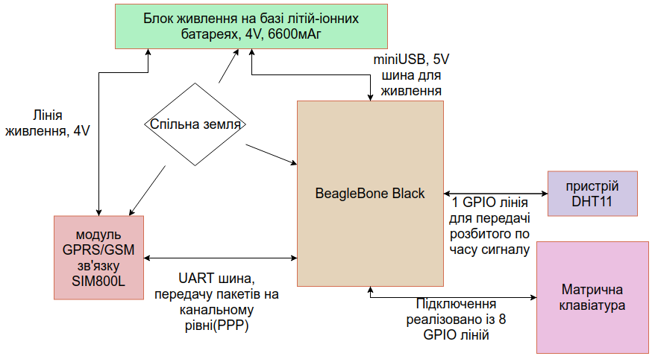
Архітектура апаратної частини
1

Slide 9
Особливості програмної частини системи для передачі даних
Використання Yocto Project для роботи з дистрибутивом Linux для BeagleBone Black.
Реалізація драйверів символьних пристроїв для роботи з DHT11/матричною клавіатурою.
Реалізація налаштування PPP протоколу та перевірка підключення до GPRS/GSM зв’язку.
Реалізація клієнта, що в певні проміжки часу буде вичитувати та надсилати на сервер зміни статусу пристроїв через SCP протокол.
1

Slide 10
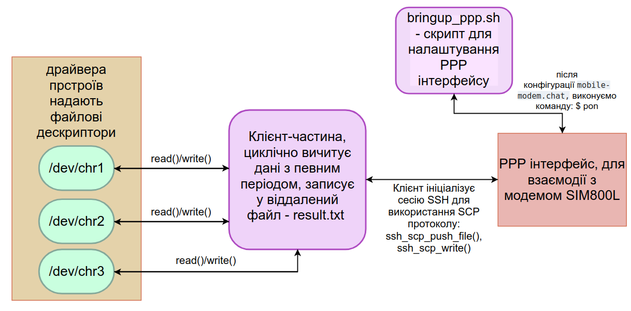
Архітектура програмної частини

Slide 11
Використані технології
Для розробки описаної системи були використані:
Мова програмування C.
Написання скриптів на основі командної оболонки bash.
Середовище розробки Eclipse.
Текстовий редактор Vim.
Інструментарій Yocto Project
OpenSSH
1

Slide 12
Висновки
Проведено порівняння різних апаратних імплементацій для знаходження найбільш раціонального рішення.
Проаналізовано можливості операційної системи Linux та Yocto Project інструментарію для роботи з дистрибутивами.
Розглянуто особливості реалізації драйверів під ОС Linux, реалізовано набір драйверів для роботи з матричною клавіатурою, датчиком DHT11.
Реалізована клієнтська частина для налаштування PPP протоколу для взаємодії між BBB та модулем SIM800, а також для створення SSH сесії для передачі інформації через SCP протокол.
1

Slide 13
Подальші плани
Реалізація системи сповіщення контролю рівня живлення, швидкості підключення, повідомлень про помилки в системі.
Реалізація конфігурації системи при віддаленому підключені через GSM/GPRS зі сторони сервера.
Розробка загальнодоступної та формальної технічної документації.
Активніша участь у командних проектах, заходах і конференціях, присвячених розвитку та розширенню області системного програмування та IoT напрямку.
1
Notes:
1

Slide 14
Дякую за увагу!

